Slide 1



Slide 2
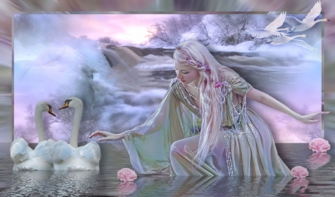
Há alturas em que
só quero ficar sozinha.
José Micard Teixeira

Slide 3
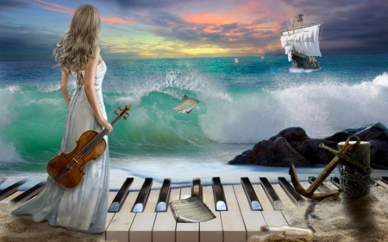
Não tenho paciência para
conversas inúteis ou qualquer conversa sobre a vida dos outros.

Slide 4
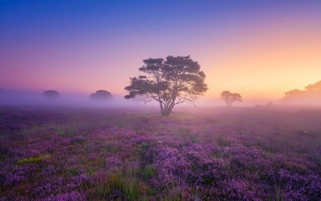
Estou
farto de ouvir falar de política, futebol ou tempo.

Slide 5
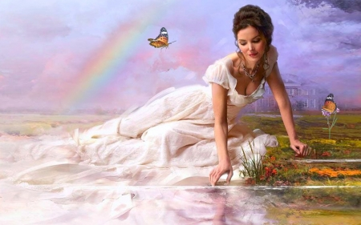
Os jornais soam-me
como propaganda barata e a televisão parece um mundo criado para iludir

Slide 6
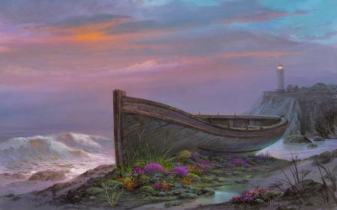
ou fazer-me sentir culpado
por tudo o que podia fazer, mas não.

Slide 7
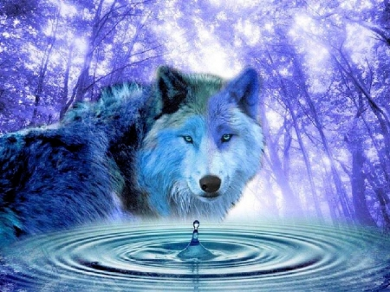
Não tenho interesse em sorrir quando não me apetece, ser empático
quando estou triste,

Slide 8
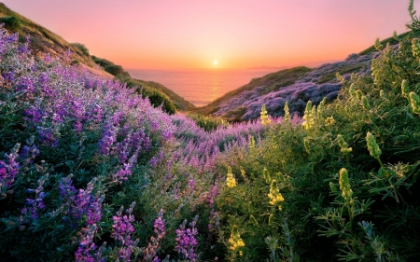
conduzir o carro quando quero deitar-me na areia
da praia,

Slide 9
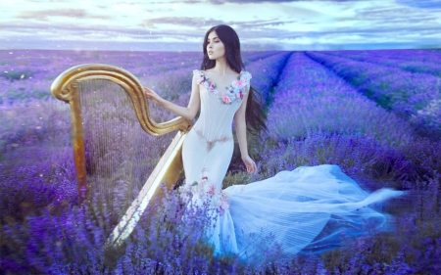
para falar quando me sinto melhor em silêncio,
para resolver
problemas quando eu Só quero esquecê-los.

Slide 10
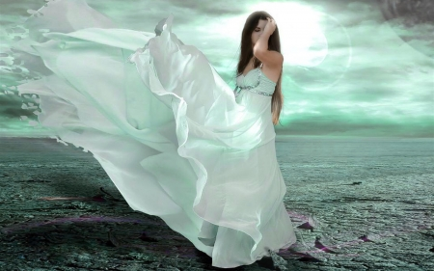
Sei que, às vezes, pode não
ser a melhor maneira, mas quando quero ficar sozinha,

Slide 11
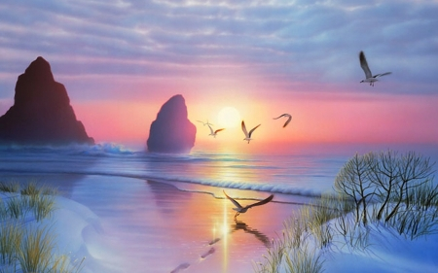
tenho algumas
dificuldades em não assistir a este desejo.

Slide 12
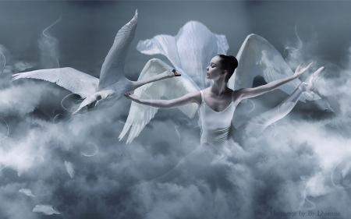
Podes chamar-me egoísta,
mas nesses dias não me importo se vou chatear alguém.

Slide 13
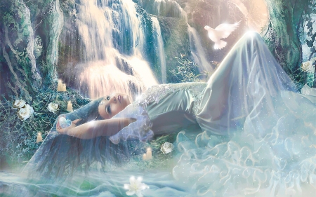
Mereço a minha
solidão. Tenho o direito de estar comigo e mais ninguém.

Slide 14
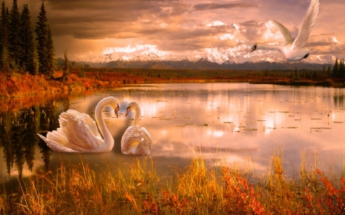
Nesses
momentos, eu só quero viver um dia de cada vez, sem acrescentar ou
tirar nada dele,

Slide 15
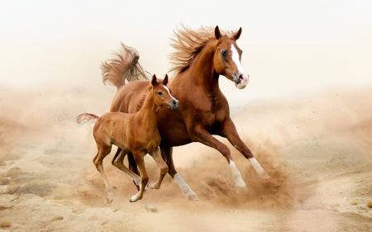
sem pedir ou exigir algo, dando todo o meu tempo à
única pessoa que mais merece.

Slide 16
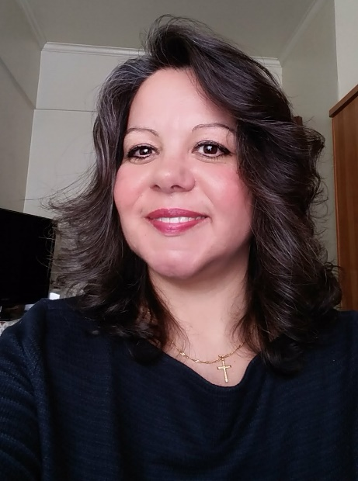
Imagens Internet
Texto: Autor José Micard Teixeira
Música:Phil Collins - All of my life
Formatação: Olga Lopes
lopesolg@gmail.com
www.facebook.com/olga.lopes.16
www.youtube.com/c/olgalopes
www.sergrasan.com

